Slide 1

Français
11-classe
Thème de la leçon: Compréhension écrite. Le corps humain

Slide 2
Plan de la leçon:
1
3
Le corps humain
Comment exprimer son opinion en français?
2
Page de grammaire Accord et désaccord

Slide 3
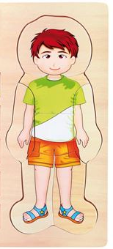
Le corps humain
Le corps humain se compose de trois parties qui sont: la tête, le tronc et les membres. La tête consiste de deux parties: le crane qui contient le cerveau et le visage. Le visage (la face, la fgure) comprend le front, les tempes, les joues, les pommettes, le menton.

Slide 4

On distingue les deux narines et les ailes du nez. On distingue les parties chevelues de la tête: les cheveux, les soursils, les cils, la moustache et la barbe. Le cou joint la tête aux épaules. La partie antérieure du cou s’appelle la gorge. La nuque est la partie
postérieure du cou

Slide 5
La région supérieure du tronc porte le nom de la poitrine. La partie inférieure s’appelle l’abdomen ou ventre. Les poumons et le coeur sont les principaux organes de la poitrine. Les organes renfermés à l’intérieur du corps sont appelés viscères. Ce sont: l’estomac, le foie, les reins, la rate, les intestins. Le sang circule à travers toutes les parties du corps par les vaisseaux sanguins

Slide 6
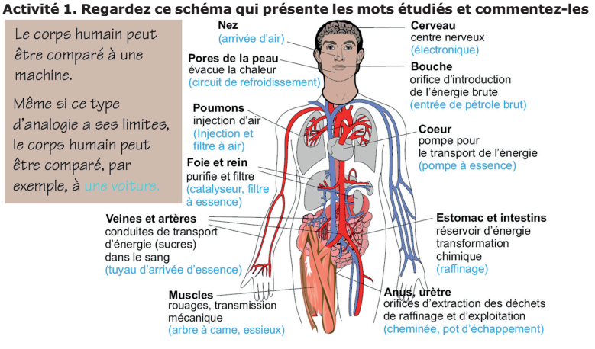
Activité

Slide 7
Activité
Répondez aux questions suivantes:
– de combien de parties se compose le corps humain?
– quels sont les organes intérieurs du corps?
– combien de vertèbres y-a-t-il dans la collone
vertabrale?
– quels sont les noms des doigts de chaque mains?

Slide 8
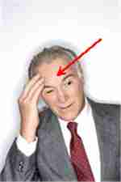

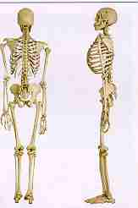


Trouvez les noms des images
Dents
Nez
Front
Oreilles
Squelette

Slide 9
Découvrez les parties du corps dont les lettres ont été mélangées
Nez
1. L'air inspiré entre par là : le ( N Z E )
2. Nous sommes 10+10 et nous sommes au bout des doigts: les ( L O G N S E )
3. Partie du corps séparant le bras de l'avant-bras: le ( D O C E U )
4. Partie du corps ayant pour but d'entendre: les ( I L R S E E O L )
Ongles
Coude
Oreilles

Slide 10

Quels médicaments prenez-vous quand vous avez mal:...?

Slide 11

Accord et désaccord

Slide 12
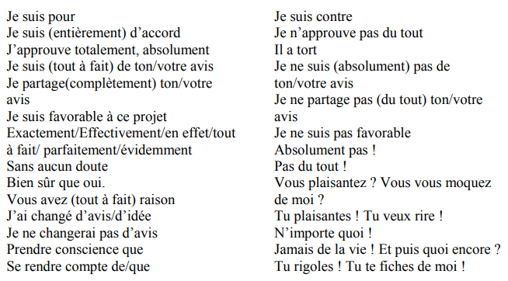
Exprimer son accord/désaccord

Slide 13
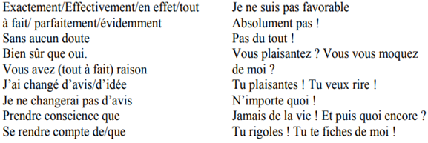
Exprimer son accord/désaccord

Slide 14
Activité
Observez, lisez les phrases ci-dessous et dites
comment on exprime l`accord. Relevez les mots qui exprime l’accord.
1.Il est vrai que j`ai créé cette organisation.
2.C`est évident qu`il ne pourra pas résoudre
ce problème.
3.En effet, elle est prête à réaliser ce plan.
4.Oui, vous avez raison, c`est réalisable.
5.Absolument, je suis d`accord avec vous.

Slide 15
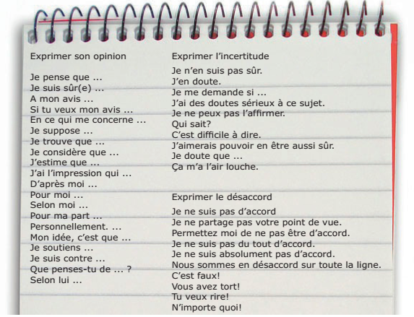
Faites vos phrases en utilisant le vocabulaire du document ci-dessous:

Slide 16
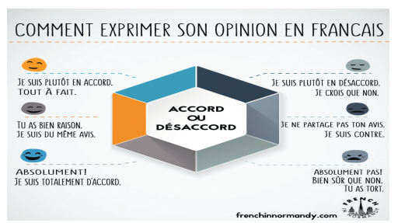
Comment exprimer son opinion en français? Organisez les débats autour de ce schéma:

Slide 17
Activités pour le travail indépendant
Dites à quoi sert chacun de ces organes du corps.
Exemple: Le nez sert à respirer
Le serveau sert à réf léchir etc.

Slide 18
Activités pour le travail indépendant
Choisissez un problème d’actualité. Organisez un débat autour de ce sujet. Quels sont les points communs (ou vous êtes d`accord avec les autres) ou exprimez votre désaccord avec les autres. Dans tous les deux cas, argumentez votre point de vue

